Slide 1
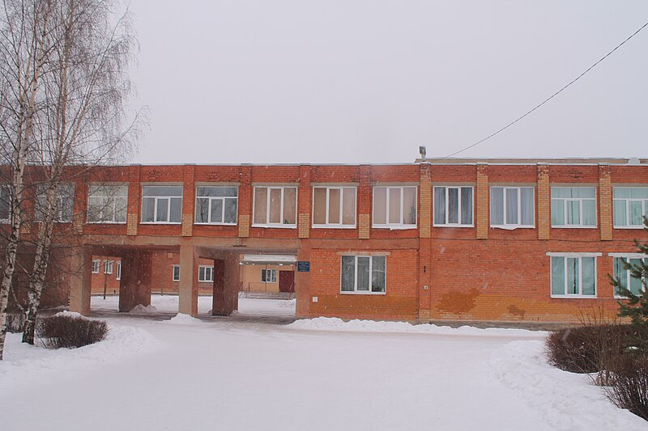
Добровольческое движение в средней школе №2

Slide 2
Добровольческая деятельность в школе
В нашей школе активно развивается добровольческая деятельность.
Обучающиеся участвуют в муниципальных и региональных проектах, помогают пожилым людям, проводят экологические акции, организуют спортивные события, помогают в реализации школьных мероприятий.
Это не только способствует развитию чувства ответственности и эмпатии, но и создаёт атмосферу единства и взаимопомощи в школьном сообществе.
Добровольчество — важный шаг на пути к формированию активной гражданской позиции.

Slide 3


Волонтерский отряд «Позитив»
Ребята помогают в различных сферах: экология, социальная помощь, спорт, культура и др.

Slide 4
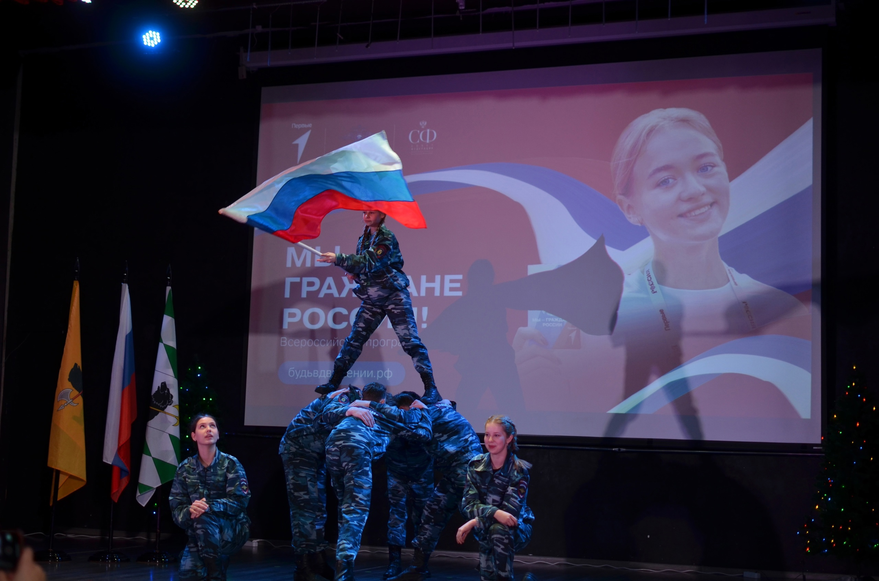
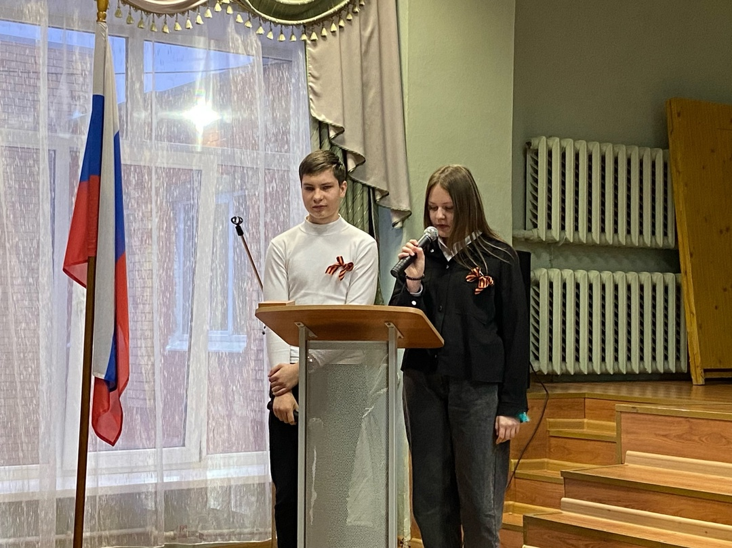
Гражданско-патриотическое волонтерство
Всероссийский проект «Мы – граждане России»
Мероприятия, посвященные памятным датам России

Slide 5
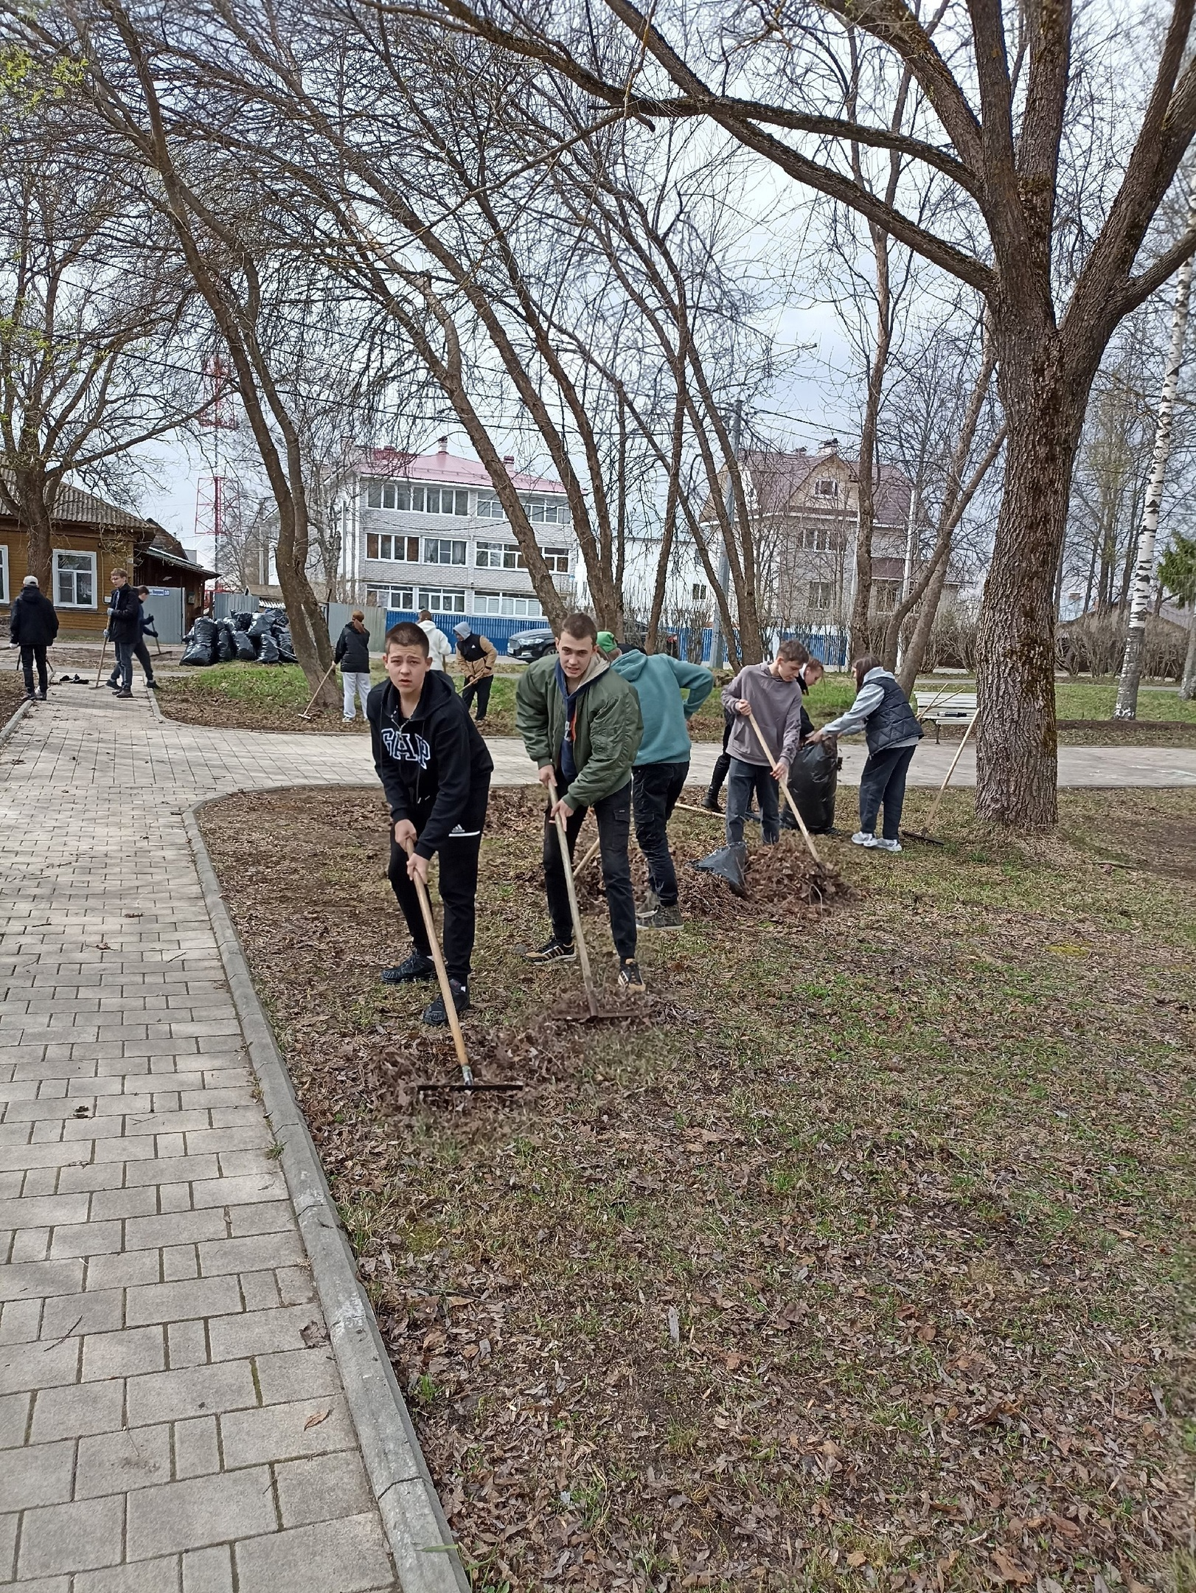
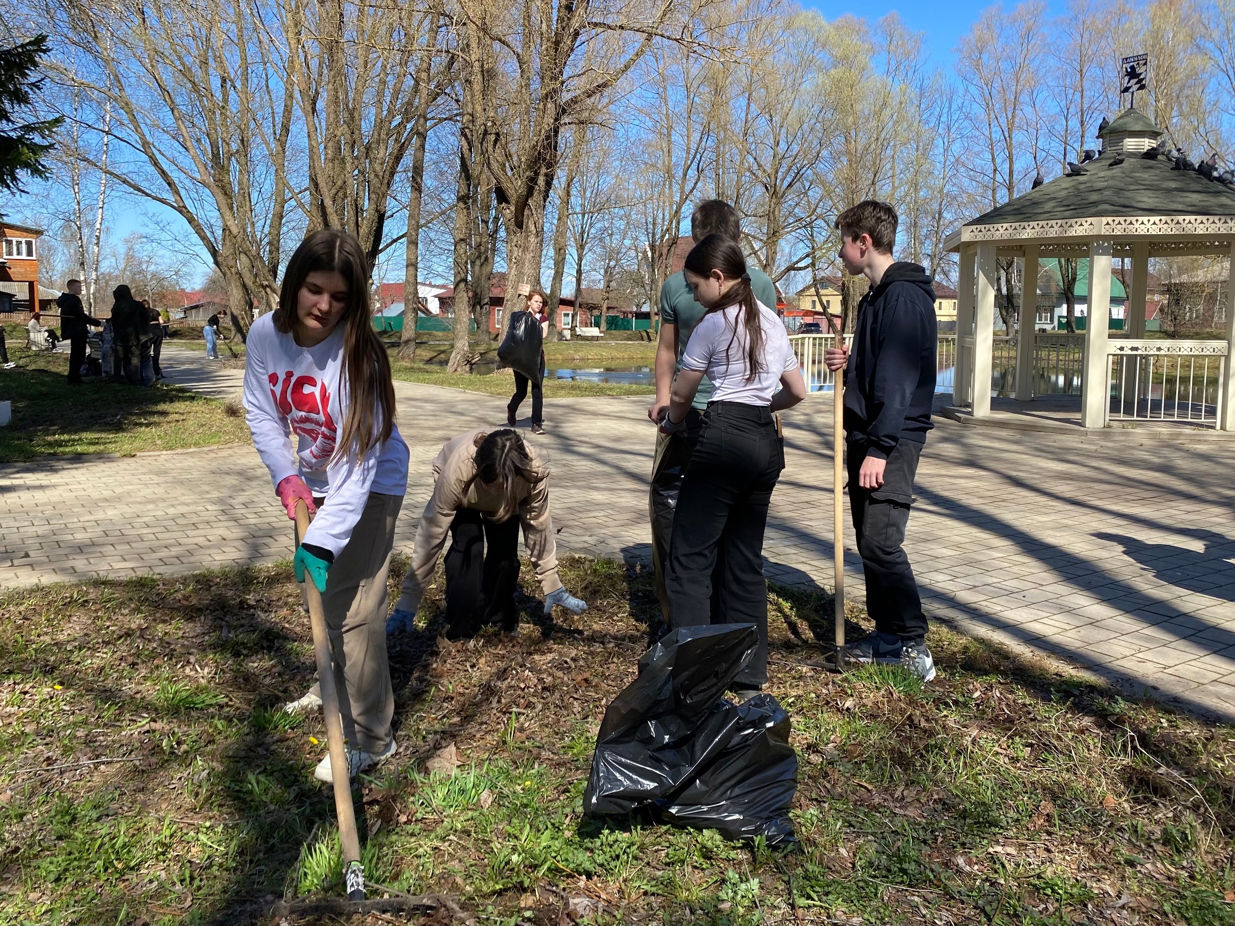
Экологическое волонтерство
Субботники
Акция по раздельному сбору вторсырья «ЭкоДанилов»

Slide 6
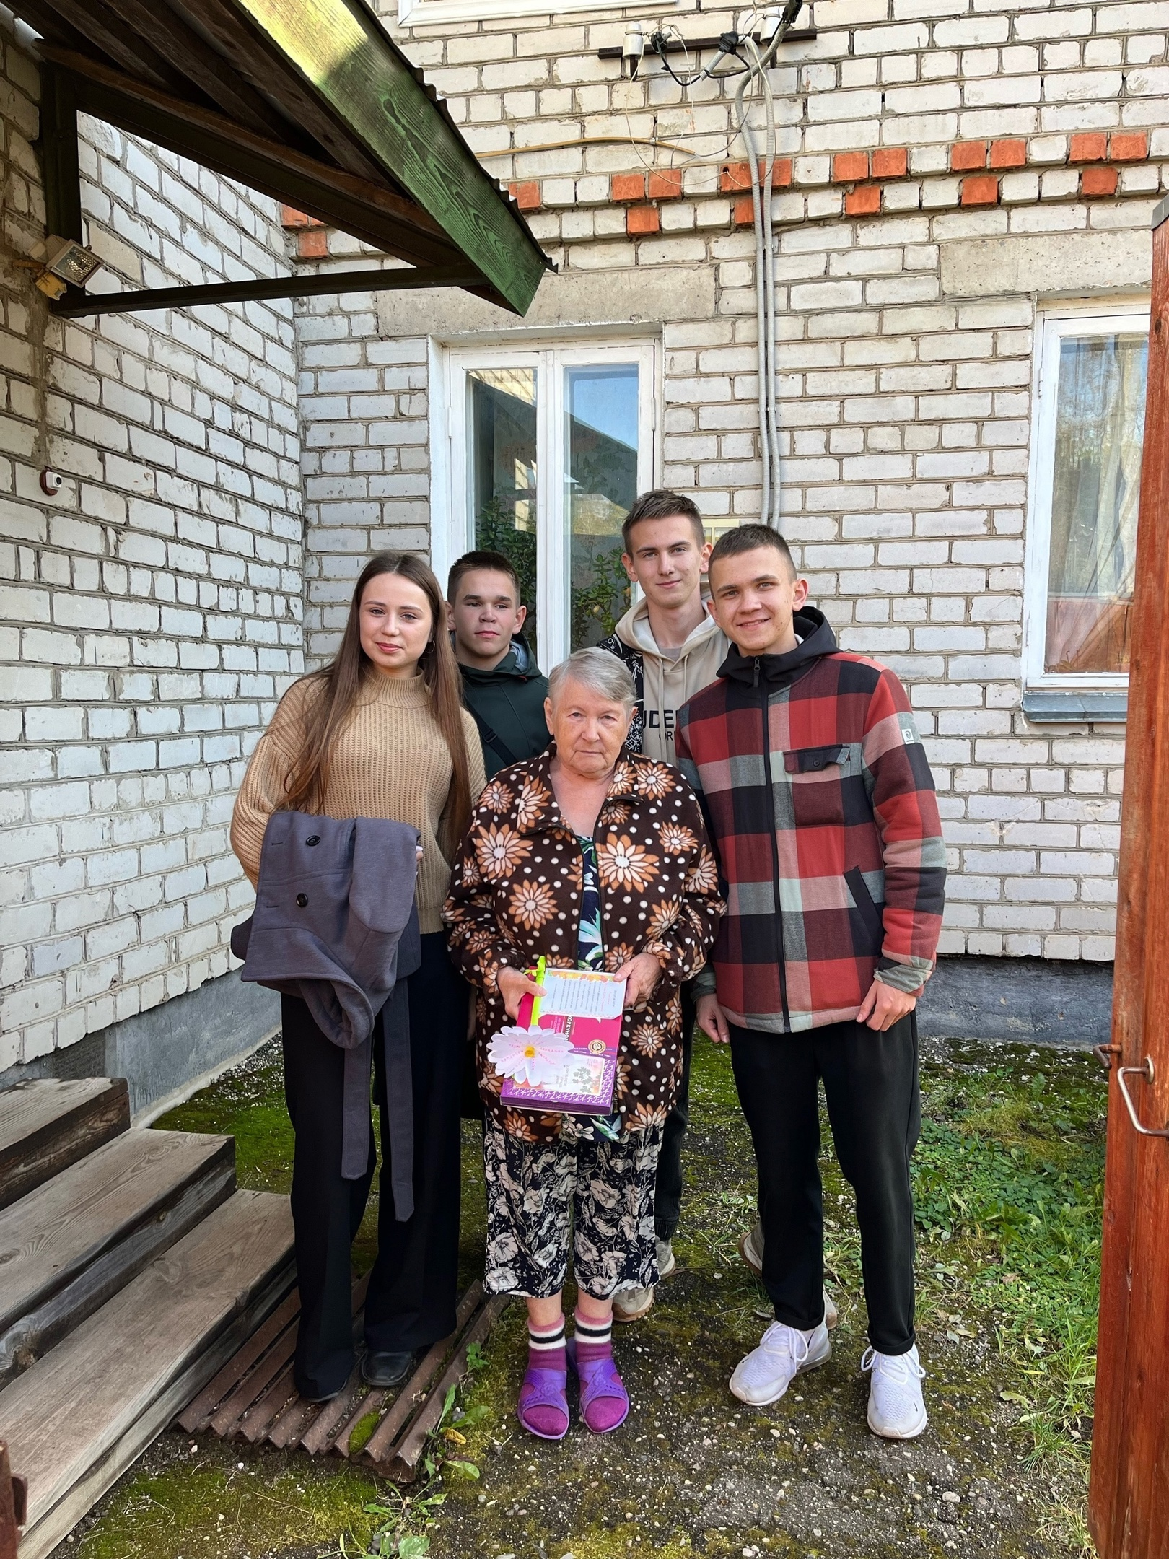
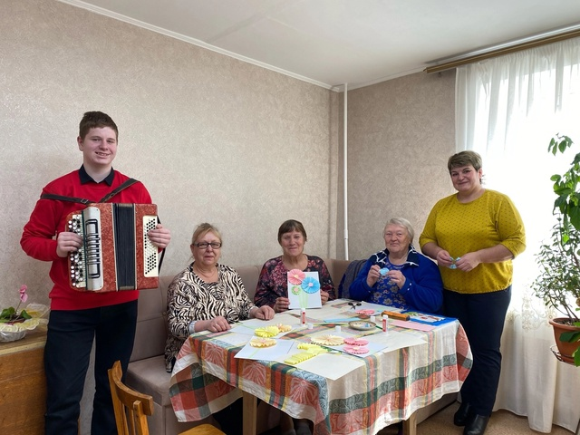
Социальное волонтерство
Поздравление ветеранов

Slide 7
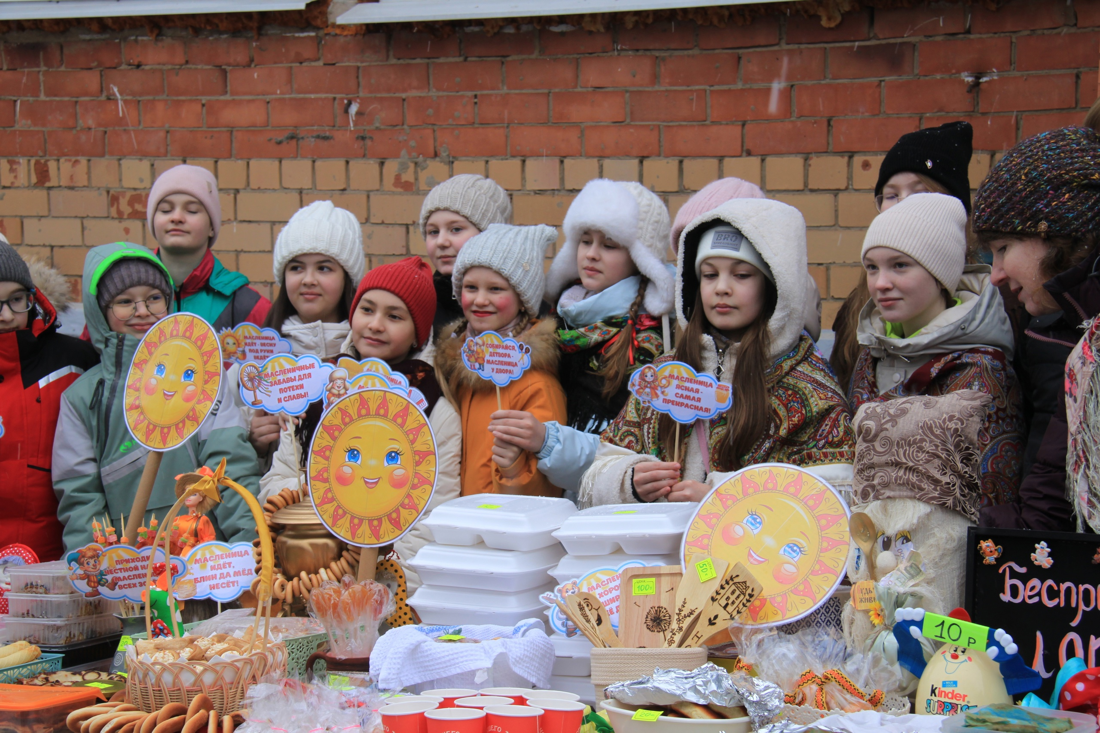
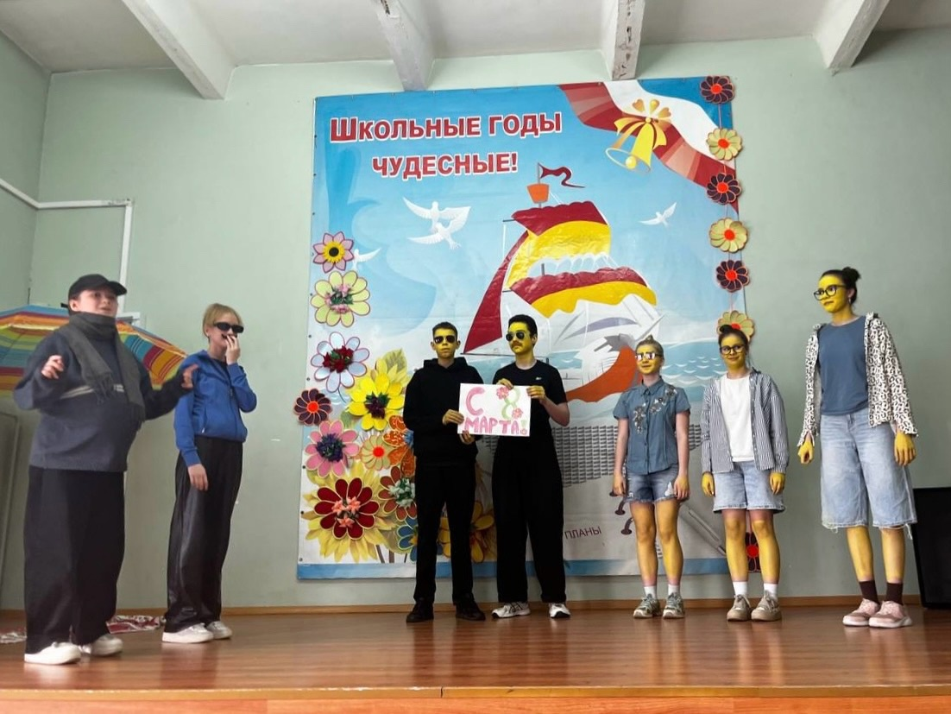
Событийное волонтерство
Масленичные гуляния
Школьные праздники

Slide 8
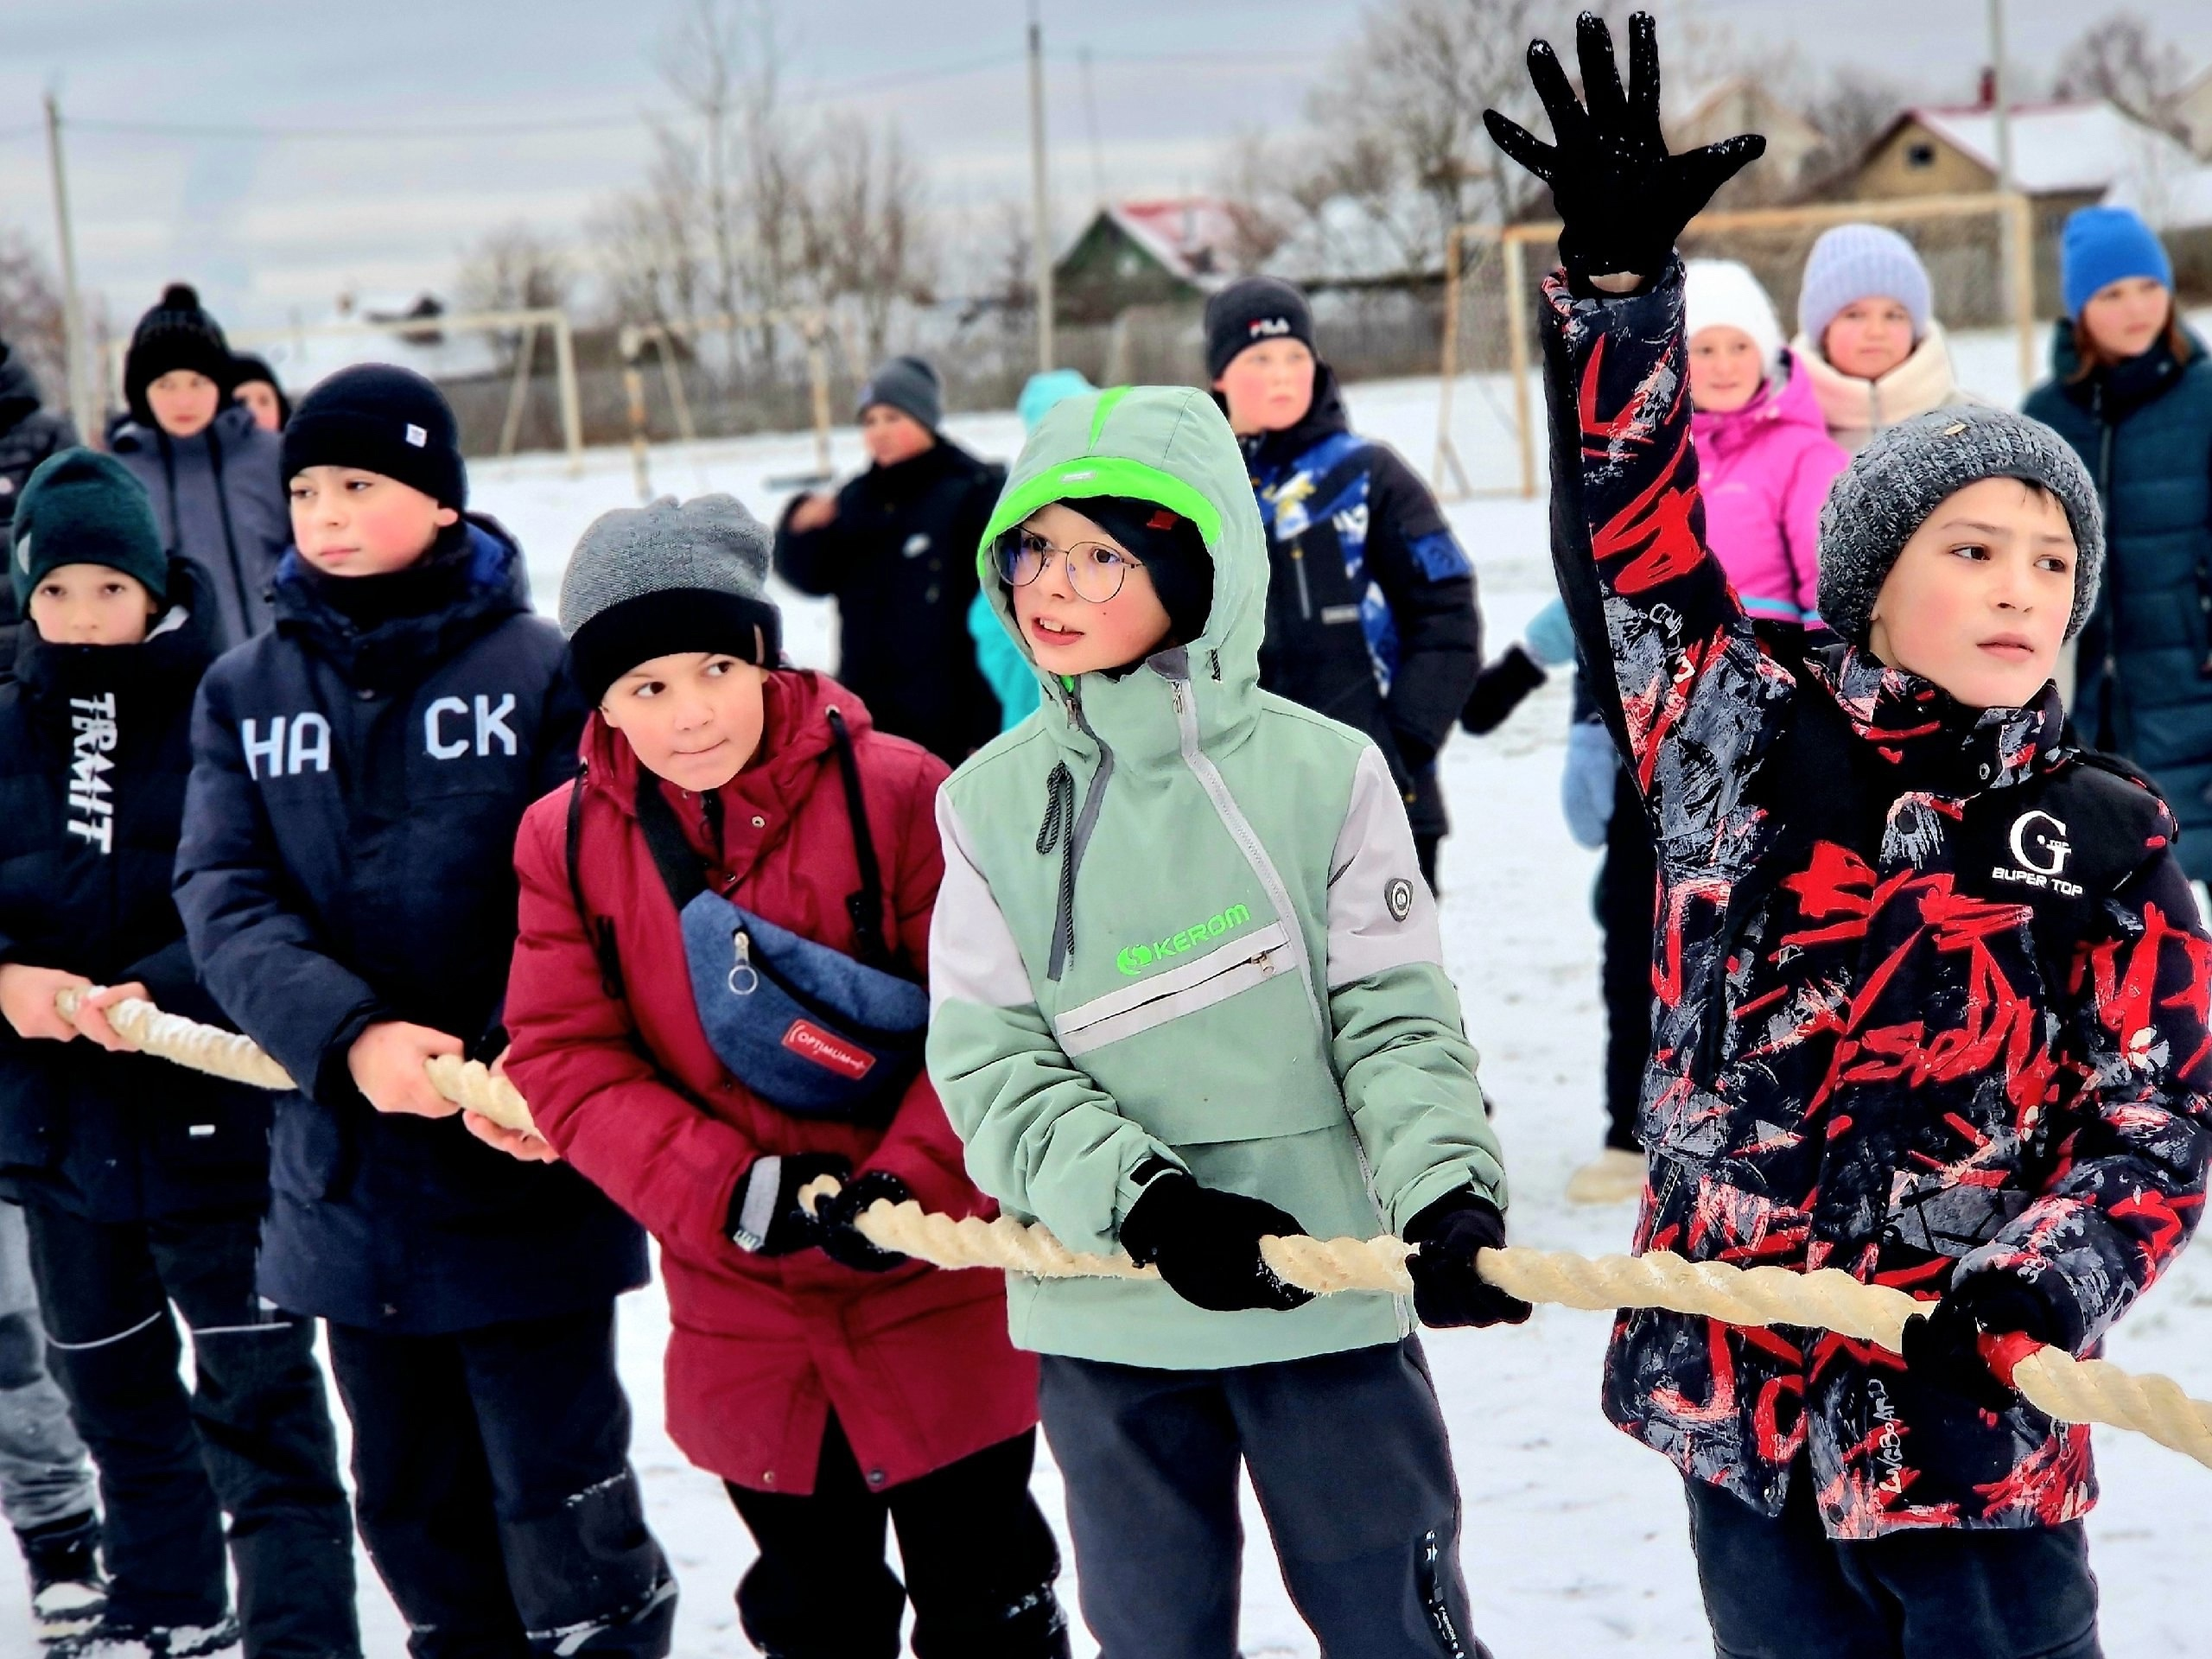
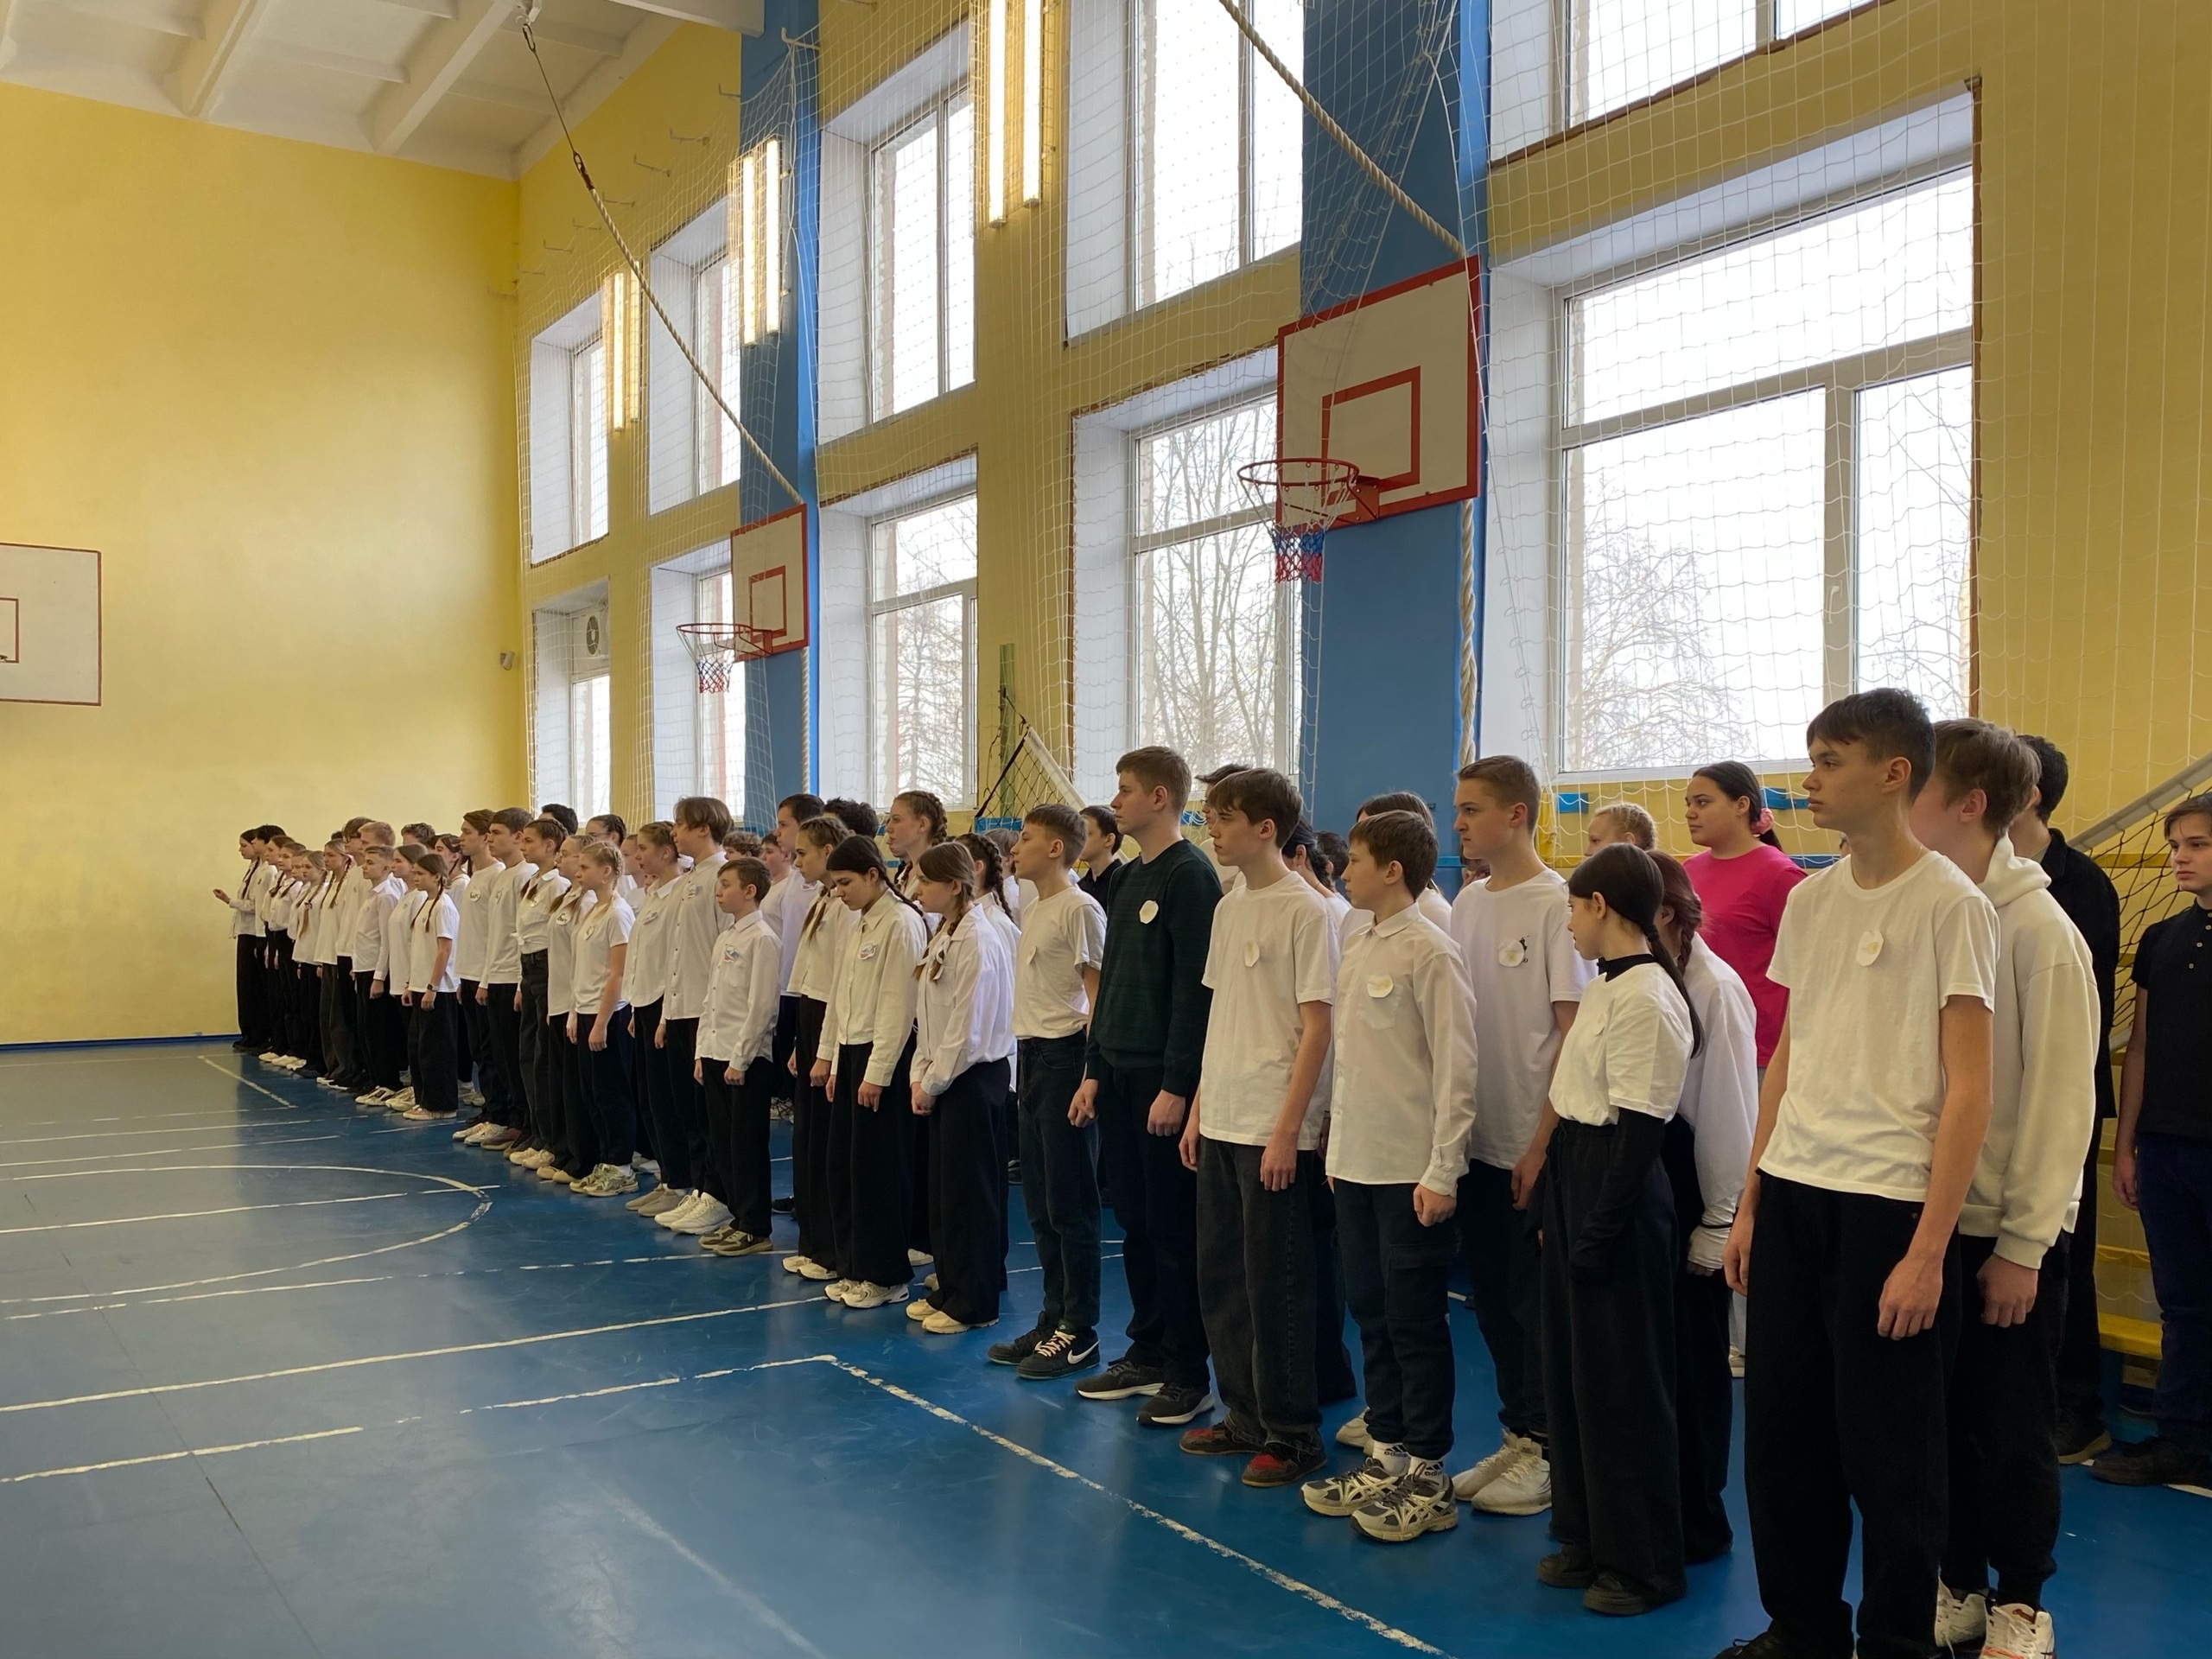
Спортивное волонтерство
Спортивное событие «Большая игра»
Смотр строя и песни

Slide 9
БУДУЩЕЕ ЗА НАМИ,
ЗА СОВРЕМЕННОЙ МОЛОДЁЖЬЮ, КОТОРАЯ НЕ БОИТСЯ СЕРЬЁЗНЫХ ДЕЛ И ОТВЕТСТВЕННОСТИ!

